Slide 1
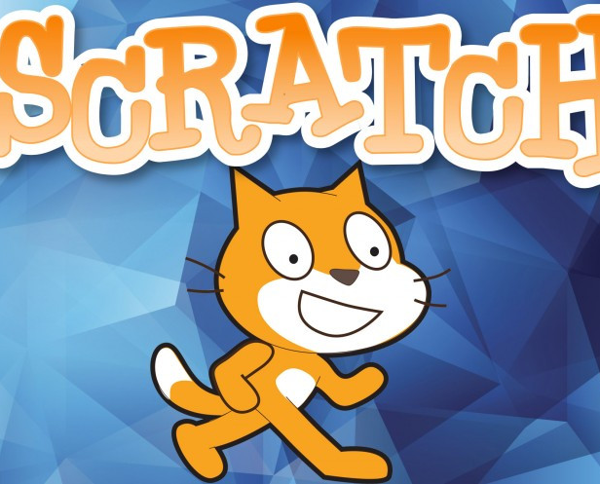
Поняття події.
Види подій.
6 клас

Slide 2
освітня: ознайомити учнів з подіями та їх видами, навчити програмно опрацьовувати події у середовищі Scratch; розвивальна: розвивати логічне i алгоритмічне мислення, вміння аналізувати і робити висновки. виховна: виховувати інформаційну культуру учнів, уважність та відповідальність, бажання мати глибокі та якісні знання
Мета уроку:

Slide 3
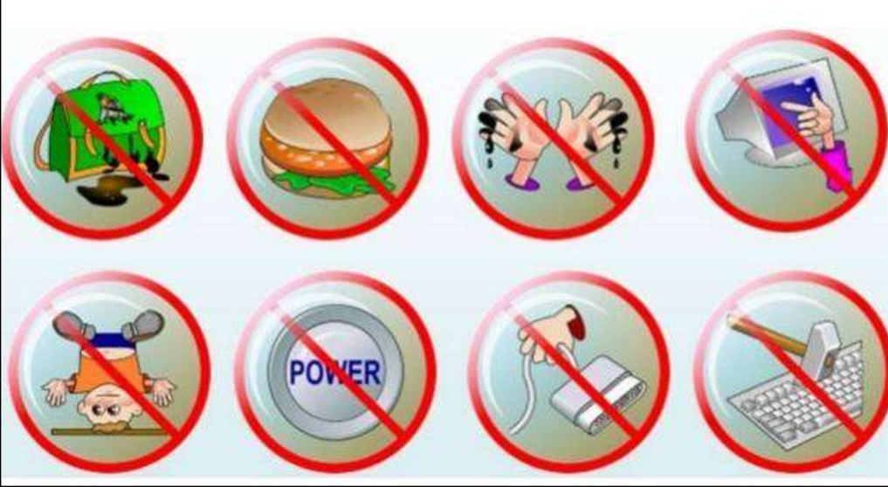
Повторимо правила поведінки в комп’ютерному класі

Slide 4
Пригадаємо
  Що називають виконавцем алгоритму? Коли ти у своєму житті виконував алгоритми? Наведи приклади.
  Що може служити комп’ютерним середовищем виконання алгоритму?
  Як завантажити програму Скретч?
  Які основні елементи вікна програми Скретч ти памятаєш?
  Як завантажити проект в програму Скретч?
  Що називають спрайтами?
  Які режими роботи програми Скретч існують?

Slide 5
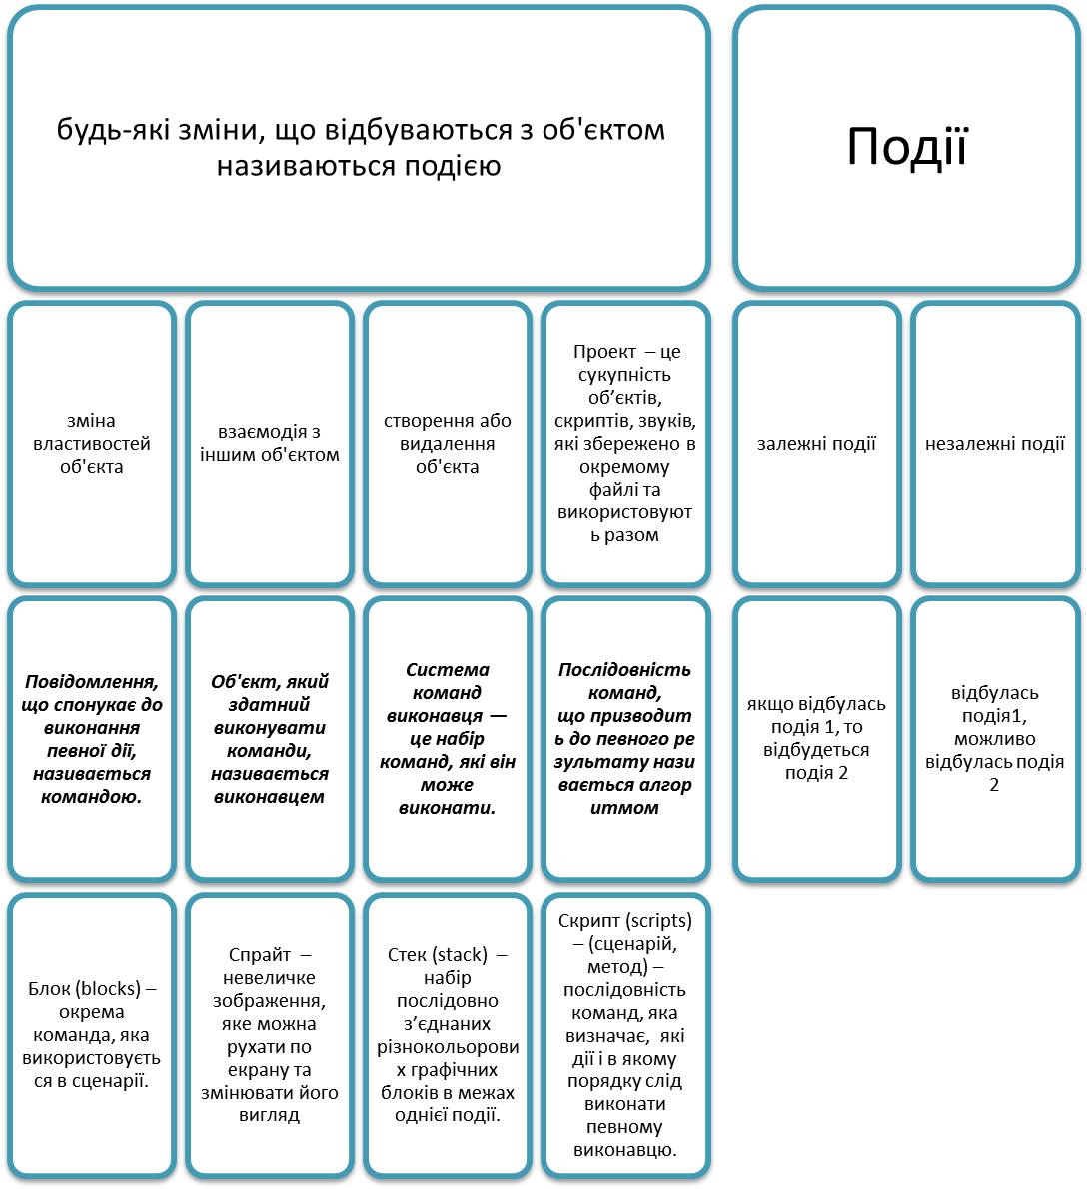

Подія — зміна властивостей об'єкта, взаємодія між об'єктами, утворення нового об'єкта або знищення існуючого об'єкта.

Slide 6
Поняття події. Види подій
Розглянемо простеньку подію котра відбудеться при натисненні клавіши.
Наприклад попередньо склавши алгоритм ми сказали, що коли буде натиснуто клавішу ліворуч виконавець повинен розвернутись.
Тепер в потрібний для нас момент тиснемо ЛКМ, комп’ютер отримує команду і перевіряє.
А чи не наша це подія? Так. Тоді повернути спрайт ліворуч.

Slide 7
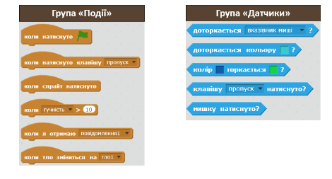
Поняття події. Види подій
Існує декілька команд котрі відповідають за відстеження настання події:
Команди відстежування настання подій

Slide 8
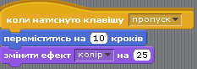
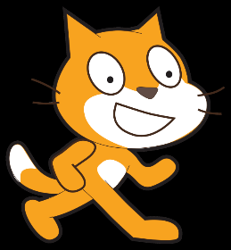
Розглянемо приклад фрагменту алгоритму та його опису:
Фрагмент програмного проекту
Опис
Якщо під час виконання буде натиснуто «пропуск», спрайт перемітиться на 10 кроків та змінить свій колір

Slide 9

Розглянемо приклад фрагменту алгоритму та його опису:
Фрагмент програмного проекту
Опис
Якщо під час виконання буде натиснуто ліву клавішу миші, тоді спрайт промовить «Привіт» та збільшиться в розмірі на 10 одиниць

Slide 10
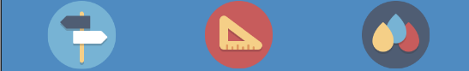
Як бачимо у цих фрагментах події:
Натискання клавіші пропуск
Натискання кнопки миші
Приводять до змінення значень властивостей спрайта
- зміна:
Положення
Розміру
Кольору

Slide 11
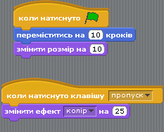
В одному проекті для кожного виконавця може бути створено кілька скриптів, кожний з яких описує дії об’єкта на настання тієї чи іншої події. Кожен скрипт починається з команди, блок якої має особливу
форму – до нього зверху не можна приєднати іншу команду.
Усі ці скрипти не будуть пов’язані між собою, але будуть розміщуватися в одній робочій області та будуть виконуватися після настання відповідних подій.

Slide 12
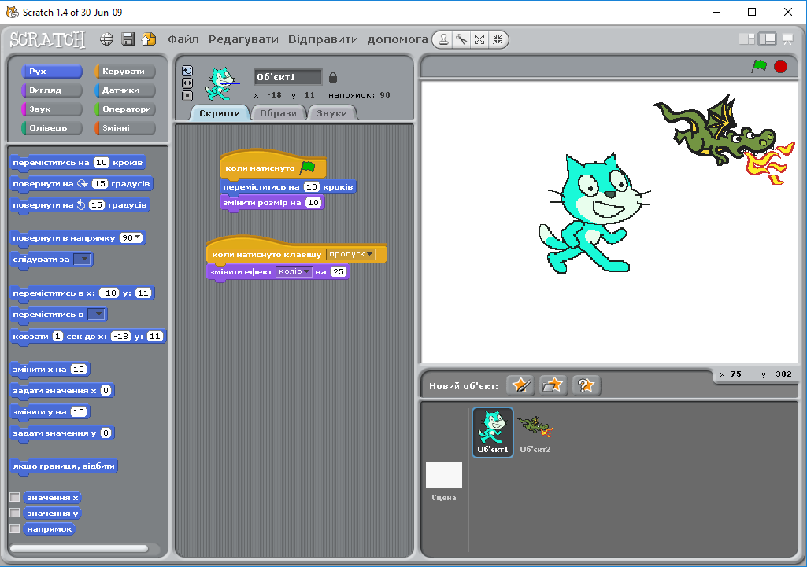
Наприклад,
кілька скриптів
для виконавця
з ім’ям
Об’єкт1.

Slide 13

ПОВТОРЮЄМО
Які програмні події існують в середовищі Scratch?
Які команди можна використовувати для опрацювання подій? Де вони знаходяться?
Чи можна в середовищі Scratch скласти декілька скриптів для одного об’єкта.

Slide 14
Дякую за увагу!

